Slide 1

KUBIG 분류 예측 2팀 장기프로젝트
서울대공원 혼잡도 예측을 통한
최적의 방문 날짜 선정
어디갈지 KU민하지마
15기 고태영 공도웅 우명진 조우영
Notes:
안녕하세요 분류예측 프로젝트 2팀 : 어디갈지 KU민하지마의 발표를 맡게된 15기 공도웅입니다. 저희 팀을 필두로 모든 팀의 이름에 KU가 들어간 것 같은데요 ㅎㅎ 저희 팀은 서울대공원 혼잡도 예측을 통한 최적의 방문 날짜 선정을 주제로 장기프로젝트를 진행하였습니다. 본격적으로 발표 시작하겠습니다.

Slide 2



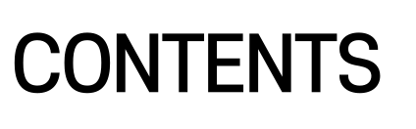
목표 및 배경
EDA
전처리
모델링
최종 결과 및 결론
보완점 및 QnA
Notes:
목차는 다음과 같습니다. 주제를 선정한 배경과 무엇을 하고자 하였는지에대한 목표부터 시작하여 프로젝트를 진행한 총체적인 분석 프로세스에 대해서 말씀드리겠습니다.

Slide 3


목표 및 배경

Slide 4




목표 및 배경
🤔
서울대공원은 언제
사람이 제일 적을까?
서울대공원의 입장객 수를 예측하여
방문하기 좋은 최적의 날을 찾아보자!
대공원역 하차자 수, 방학 여부, 공휴일 여부, 날씨 정보(습도, 기온) 등 다양한 변수를 통한 예측
Notes:
여러분 ＇대국민 눈치게임’ 실패라는 말을 들어보셨나요? 우리는 평소에 에버랜드, 롯데월드와 같은 테마파크를 방문할 때마다 사람이 너무 많아서 눈치게임을 실패했다고 얘기하곤 하는데요, 저희 어디갈지 KU민하지마 팀은 이럼에서도 알 수 있듯이 대표적인 테마파크인 서울대공원에 사람이 언제 제일 적을까에 대한 의문을 가지고 프로젝트를 시작하게 되었습니다. 대공원역 하차자수, 방학 여부, 공휴일 여부, 날씨 등과 같은 다양한 변수들을 이용하면 입장객 수를 예측할 수 있을 것이라고 생각했고, 최종적으로는 가장 혼잡하지 않은 날을 예측하여 서울대공원을 방문하는 것을 목표로 하였습니다.

Slide 5

EDA

Slide 6

1) 데이터셋 구축
EDA
< 서울대공원 혼잡도 예측 Dataset >
Train
(1096개)
Test
(365개)
2016~2018 (3개년)
2019 (1개년)
13개의 Feature & 1개의 Target
※ 2020~2021 데이터의 경우 코로나로 인한 Target 값의 특수성을 고려하여 제외
Notes:
이 부분 역시 앞장에서 이어지는 변수들입니다. 공공데이터를 활용하여 서울대공원이 위치한 과천시의 누적강수량,평균습도,미세먼지 농도, 최저,최고,평균 기온, 그리고 서울대공원과 인접한 지하철 대공원역의 하차자 수를 변수로 구성하였습니다.

Slide 7
1) 데이터셋 구축
EDA
○ 입장객 수(Target): 기간 내 서울대공원을 방문한 총 인원 (출처: 서울 열린데이터 광장-서울대공원 일일입장객 수 정보)
○ 날짜
○ 요일
○ 계절 : 봄 ( 3 ~ 5월 ), 여름 ( 6 ~ 8월 ), 가을 ( 9 ~ 11월 ), 겨울 ( 12 ~ 2월 )
○ 공휴일 여부
○ 쉬는 날 여부: 공휴일+주말
○ 방학 여부: 초중고의 여름방학(7.20~8.20), 겨울방학(12.20~1.20)
Notes:
본격적인 EDA를 설명하기 전에 저희가 수집한 데이터에 대해 간략하게 설명하겠습니다.
저희 데이터는 총 13개의 Feature와 서울대공원 입장객 수의 1개의 Target값으로 구성되어 있습니다.
또한 train 데이터는 2016년부터 2018년도까지의 3개년 데이터로 구성했고, Test 데이터는 2019년의 데이터로 구성했습니다.
이때 20년과 21년 데이터의 경우 코로나 시기의 특수성이 있다고 판단했고, 현재 코로나 상황이 개선되는 것을 반영하여 제외하였습니다.
데이터 수집에 있어서는 주로 공공데이터를 사용했고 날짜,요일,계절,공휴일여부,쉬는날여부,방학여부와 같은 변수는 직접 입력하여 데이터를 만들었습니다.

Slide 8
1) 데이터셋 구축
EDA
○ 누적 강수량: 경기도 과천시 문원동의 기간 내 누적강수량 (출처: 기상자료개방포털)
○ 평균 습도: 경기도 과천시 문원동의 기간 내 평균 습도 (출처: 기상자료개방포털)
○ 대공원역 하차자수: 서울시 지하철 대공원역의 일별 하차자 수 (출처:서울 열린데이터 광장-서울시 지하철호선별 역별 승하차 인원 정보)
○ 미세먼지 농도: 경기도 과천시 미세먼지 농도 (출처: 경기도 대기환경정보서비스)
○ 최저기온: 경기도 과천시 문원동의 기간 내 최저기온 (출처: 기상자료개방포털)
○ 최고기온: 경기도 과천시 문원동의 기간 내 최고기온 (출처: 기상자료개방포털)
○ 평균기온: 경기도 과천시 문원동의 기간 내 평균기온 (출처: 기상자료개방포털)
Notes:
이 부분 역시 앞장에서 이어지는 변수들입니다. 공공데이터를 활용하여 서울대공원이 위치한 과천시의 누적강수량,평균습도,미세먼지 농도, 최저,최고,평균 기온, 그리고 서울대공원과 인접한 지하철 대공원역의 하차자 수를 변수로 구성하였습니다.

Slide 9
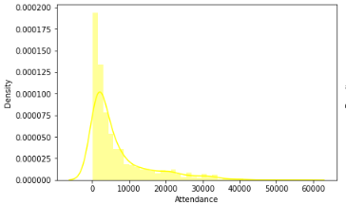
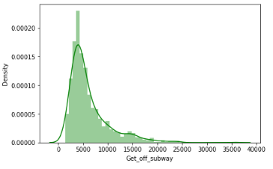
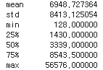
2) 입장객 수 분포 및 요약 통계량
EDA
< 입장객 수 분포도>
< 서울대공원역 하차자수 분포도>
Q3와 Max
Min과 Max의 차이가 큼
right-skewed 의 분포 (mean>median)
입장객 수의 분포와 대공원역 하차자수의 분포가 비슷하다 (연관성 추측)
Notes:
이제 본격적으로 EDA에 대해 설명하겠습니다.
먼저 target 값인 입장객 수의 분포를 살펴보았습니다. 그래프에서 보이시는 것과 같이 굉장히 Right-skewed 한 분포를 가지고 있었고,
각 변수들의 분포를 확인해본 결과, 그림에서 보이듯이 대공원역 하차자수가 이와 매우 비슷한 분포를 띠고 있음을 확인했습니다.
이를 통해 입장객 수와 대공원역 하차자 수의 연관성을 추측할 수 있었습니다.
또한 입장객 수의 요약통계량을 확인해보았는데요, Q3와 최대값, 그리고 최소값과 최대값의 차이가 각각 매우 컸기 때문에 입장객 수의 일별 편차가 매우 크다는 사실을 알 수 있었습니다.

Slide 10
2) 입장객 수 분포 및 요약 통계량
EDA
< 입장객 수 요약통계량>
< 입장객 수 분포도>
1) Q3와 Max
2) Min과 Max의 차이가 큼
Notes:
이제 본격적으로 EDA에 대해 설명하겠습니다.
먼저 target 값인 입장객 수의 분포를 살펴보았습니다. 그래프에서 보이시는 것과 같이 굉장히 Right-skewed 한 분포를 가지고 있었고,
각 변수들의 분포를 확인해본 결과, 그림에서 보이듯이 대공원역 하차자수가 이와 매우 비슷한 분포를 띠고 있음을 확인했습니다.
이를 통해 입장객 수와 대공원역 하차자 수의 연관성을 추측할 수 있었습니다.
또한 입장객 수의 요약통계량을 확인해보았는데요, Q3와 최대값, 그리고 최소값과 최대값의 차이가 각각 매우 컸기 때문에 입장객 수의 일별 편차가 매우 크다는 사실을 알 수 있었습니다.

Slide 11
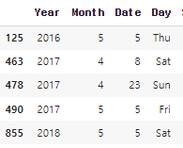
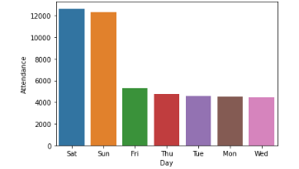
3) 입장객 수와 요일의 관계
EDA
< 75%~Max 사이의 일부 '입장객 수’ 정보 >
< 요일 별 입장객 수 비교 >
주로 어린이날과 같은 공휴일이나, 주말에 평소보다 많은 사람이 방문했음
토,일의 입장자가 다른 평일에 비해 압도적으로 높음
Notes:
다음으로는 입장객 수와 요일과의 관계를 확인했습니다.
입장객의 Q3와 최대값 사이의 정보를 추출한 결과, 주로 어린이날과 같은 공휴일이나 주말에 평소보다 많은 사람이 방문했다는 것이 특징적이었습니다.
실제로 그래프와 같이 토요일,일요일의 입장자가 다른 평일에 비해 압도적으로 많음을 확인할 수 있었습니다.

Slide 12
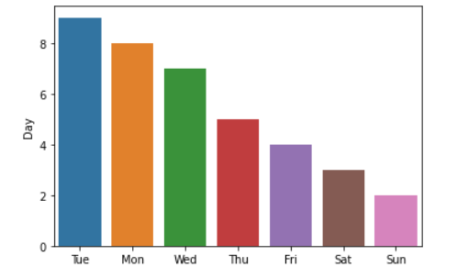
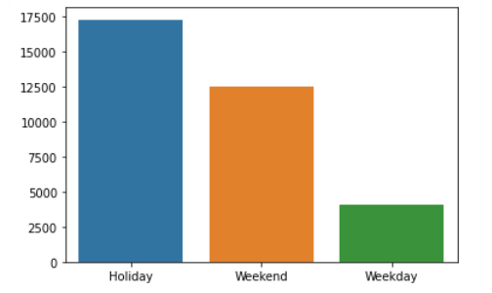
3) 입장객 수와 요일의 관계
EDA
< 요일 별 공휴일의 수는? >
< 입장객 수 비교 : 공휴일(주말 제외) vs 주말 vs 평일(공휴일 제외)>
공휴일의 대부분은 주말보다 평일에 있음
주말보다 주말을 제외한 공휴일에 입장객 수가 더 많음
Notes:
앞장과 관련하여 요일 별 공휴일의 수를 구해봤는데, 공휴일의 대부분은 주말이 아닌 평일에 있었습니다.
이를 이용하여 주말을 제외한 공휴일과 주말, 공휴일을 제외한 평일의 평균입장객 수를 비교해보았습니다.
그 결과 주말보다 주말을 제외한 공휴일의 입장객 수가 더 많음을 확인할 수 있었습니다.

Slide 13
3) 입장객 수와 요일의 관계
EDA
< 요일 별 공휴일의 수는? >
< 입장객 수 비교 : 공휴일(주말 제외) vs 주말 vs 평일(공휴일 제외)>
대부분의 공휴일이 평일에 속하고, 주말보다 공휴일의 평균입장객 수가 더 많으므로
실제 주말과 공휴일이 아닌 평일의 평균입장객 수의 차이는 더 클 것이라 추측
공휴일의 대부분은 주말보다 평일에 있음
주말보다 주말을 제외한 공휴일에 입장객 수가 더 많음
Notes:
앞장과 관련하여 요일 별 공휴일의 수를 구해봤는데, 공휴일의 대부분은 주말이 아닌 평일에 있었습니다.
이를 이용하여 주말을 제외한 공휴일과 주말, 공휴일을 제외한 평일의 평균입장객 수를 비교해보았습니다.
그 결과 주말보다 주말을 제외한 공휴일의 입장객 수가 더 많음을 확인할 수 있었습니다.

Slide 14
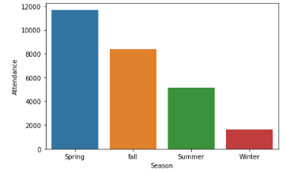
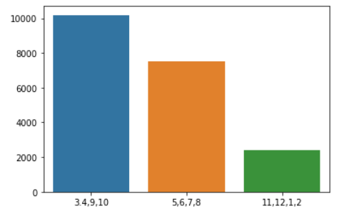
4) 입장객 수와 계절의 관계
EDA
< 계절별 입장객 수는? >
서울대공원은 절기별 운영시간이 다르다?
(간절기->18시까지/하절기->19시/동절기->17시)
봄과 가을에 많은 사람들이 방문->선선한 날씨의 영향
간절기와 하절기에 높은 입장객 수 -> 이를 고려하여 운영시간 설정 유추
Notes:
다음으로는 계절별 입장객 수에 대해 확인해보았는데요, 예상대로 선선한 날씨인 봄과 가을에 많은 사람들이 방문했습니다.
또한 저희는 서울대공원 홈페이지에 나와있는 절기별 운영시간의 차이에 대해 호기심을 가졌는데요,
실제로 절기별 평균입장객 수를 비교해본 결과, 간절기와 하절기에 상대적으로 많은 입장객 수가 있기에
이를 고려해, 서울대공원 측에서 운영시간을 동절기보다 길게 설정했다고 유추했습니다.

Slide 15
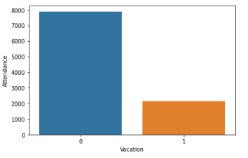
5) 입장객 수와 방학의 관계
EDA
< 방학여부별 입장객 수는? >
● 초중고 학생들의 방학이 입장객 수에 큰 영향을 끼치지 않은 것으로 파악
○ 입장객 수에 대한 세부내용을 보면 성인의 방문자수가 청소년/어린이
의 수보다 훨씬 많음
○ 서울대공원을 방문하는 청소년/어린이들의 경우
주로 혼자 가기보다는 보호자(부모)를 동반하기 때문에,
방학보다는 보호자의 쉬는 날 여부가 더 중요함
Notes:
또한 방학여부 별 입장객 수를 확인해본 결과, 초중고 학생들의 방학이 입장객 수에 큰 영향을 끼치지 않음을 확인했습니다.
그 이유에 대해서 고민을 해보았는데요,
실제 데이터의 입장객 수에 대한 세부내용을 보면
1.성인의 방문자수가 청소년/어린이의 방문자수보다 훨씬 많았고
2. 서울대공원을 방문하는 청소년/어린이들의 경우, 주로 혼자 가기보다는 부모님과 같은 보호자를 동반하기 떄문에,
학생들의 방학보다는 보호자의 쉬는 날 여부가 더 중요하기에 이러한 결과가 나왔다고 생각했습니다.

Slide 16
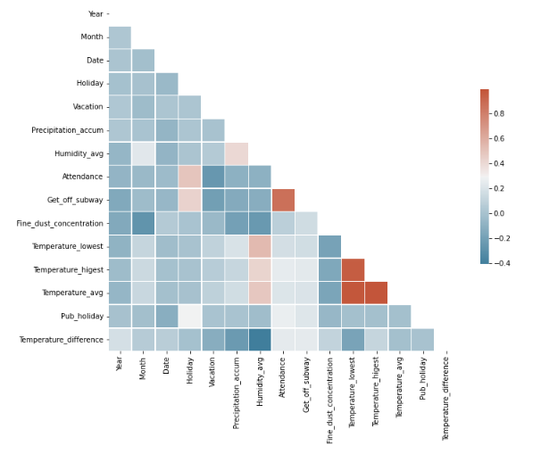
6) 입장객 수와 대공원역 하차자 수의 관계
EDA
< 수치형 변수 히트맵 확인 >
○ 입장객 수가 대공원역 하차자 수와 상대적으로 큰
양의 상관관계를 가지고 있음
○ 나머지 변수들의 경우 영향이 비교적 크지 않음
입장객수 vs 하차자 수 Pearson 상관분석
귀무가설(상관계수=0)의 기각으로
두 변수 사이에 높은 양의 상관이 유의미함
Notes:
다음으로는 수치형변수들의 상관관계를 확인해보았습니다.
특징적인 부분이 있다면, 입장객 수와 대공원역 하차자 수와 상대적으로 큰 양의 상관관계를 가지고 있었습니다.
이를 검증하기 위해 피어슨 상관분석을 실시하였고, 그 결과 귀무가설의 기각으로 두 변수 사이에 높은 양의 상관이 유의함을 확인했습니다.
초반에 살펴본 입장객 수와 하차자 수의 분포가 비슷한 것도 이러한 맥락으로 이해할 수 있을 것 같습니다.

Slide 17
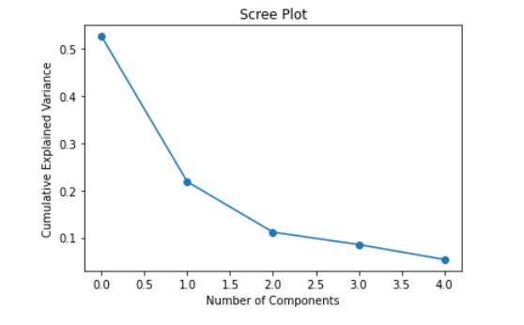
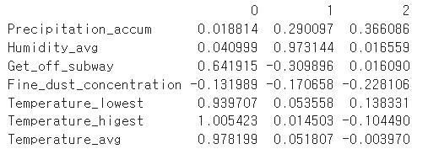
7) Factor analysis
EDA
Numeric features의 특성을 파악하기 위해 요인분석을 실시
1. StandardScaler() 스케일링 후 Scree plot 확인
2. ”maximum likelihood” method+”oblimin” rotation을
이용하여 factor loading 구함
3개의 factor로 기존 변수의 전체 분산의 약 84%를 설명
(보통 70~90사이의 값으로 책정)
Notes:
다음으로는 ‘요인 분석＇을 실시해보았습니다.
요인 분석의 경우 수집된 많은 변수들을 유사한 항목들끼리 묶어 적은 수의 요인으로 축소시키는 분석방법입니다.
저희는 차원 축소의 목적 보다는 수치형 데이터의 특성을 파악하기 위해(수치형 데이터에만 적용함,물론 Target값은 빼고!) 요인분석을 실시하였습니다.
먼저 변수들의 단위를 맞쳐주기 위해 standardscaler()을 사용했고
scree plot를 활용하여 ‘component 개수’별 ‘기존 변수를 설명할 수 있는 분산’과의 관계를 알아보았습니다.
그 결과 약 3개의 facto가 기존 변수의 전체 분산의 약 84%를 설명함을 확인했고 3개의 요인으로 요인분석을 실시하기로 정했습니다.
(보통 70%~90% 사이의 값으로 facor 개수를 선정!)
그 후 여러 method와 rotation 기법을 사용하여 변수들이 가장 잘 분류될 수 있도록 비교해보았고, 그 결과 ‘maximum likelihood’ 기법과 ‘oblimin’ 회전을 이요하여 다음과 같이 factor loading을 구했습니다. 다음장에서 이를 시각화하였습니다.

Slide 18
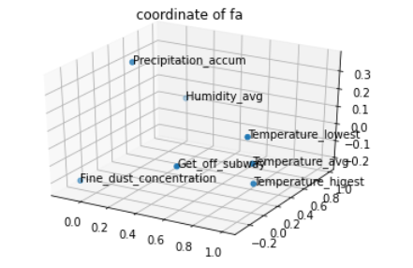
7) Factor analysis
EDA
Factor1-> 최저,최고,평균기온
Factor2-> 누적강수량,평균습도
Factor3-> 대공원역 하차자수, 미세먼지 농도
3. 시각화
미세먼지 농도의 결측값 존재
< Idea >
동일 Factor에 속하는 대공원역 하차자 수와
선형회귀를 통한 결측값 처리
Notes:
다음 그래프와 같이 (최저,최고,평균기온), (누적강수량,평균습도), (대공원역 하자자수, 미세먼지 농도)가 각각의 요인으로 묶이는 것을 확인했습니다.
이떄 저희는 Factor3인 대공원역 하차자수와 미세먼지 농도의 밀접한 관계에 주목했습니다.
미세먼지 농도 변수의 경우 본 데이터에서 유일하게 결측값이 존재하는 변수인데요,
후에 결측값을 처리하는 과정에서 동일 요인에 속하는 대공원역 하차자수와 선형회귀를 통해 결측값을 처리하는 아이디어를 구상할 수 있었습니다.

Slide 19

전처리

Slide 20
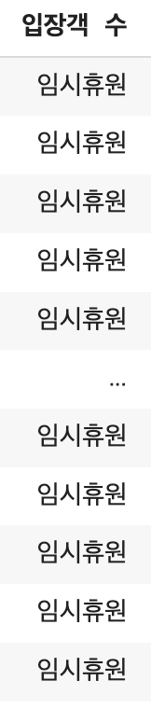
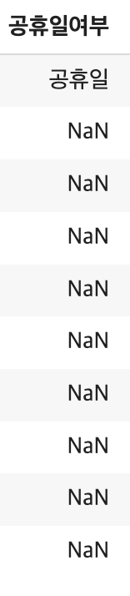
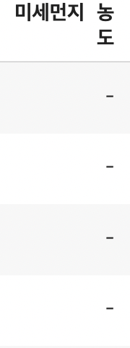
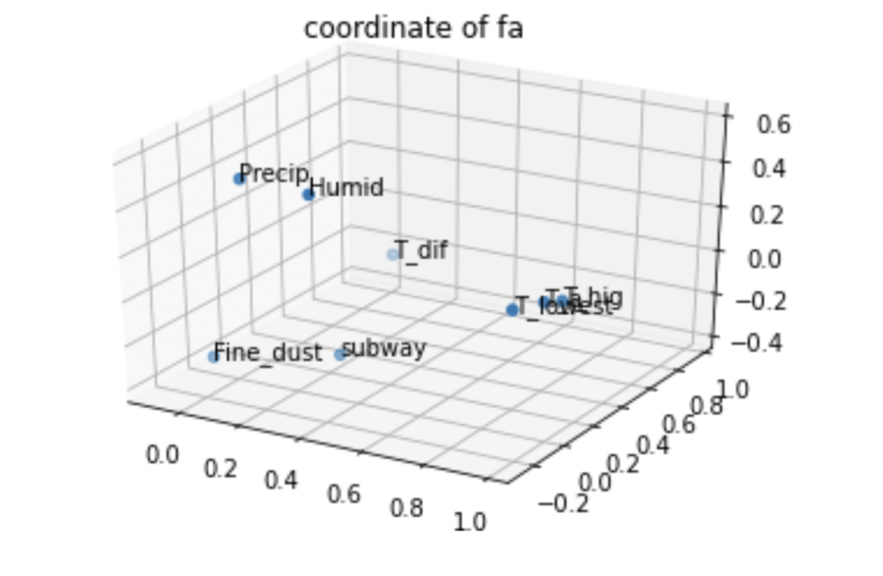
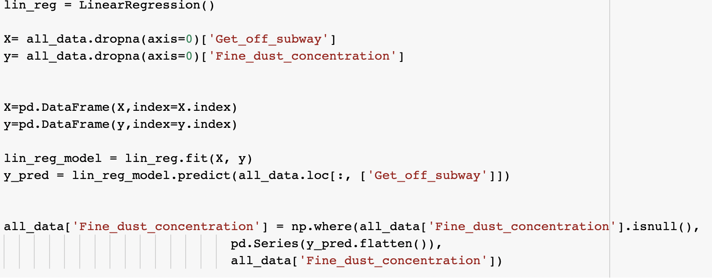
1) 이상치 및 결측치 처리
전처리
○ 미세먼지 농도
미세먼지 농도
& 지하철역 하차자 수
<Factor Analysis>
→ 단일선형회귀로 얻은 예측값
＇임시휴원 ‘ 행
→ 삭제
공휴일 → 1
NaN → 0
‘ – ‘ 행
→ 결측치 처리
Notes:
저희는 train과 test set에서 동일한 전처리 과정을 하기 위해서 두 데이터셋을 합쳐서 전처리 전반부를 진행했습니다. 우선 이상치와 결측치를 처리했습니다. ＇입장객 수’에서 ‘임시휴원’이 있는 행들은 삭제를 했고, ‘공휴일 여부’에는 공휴일로 된 값들을 1로, 그리고 나머지를 0으로 바꿔주었습니다. 또한 ‘미세먼지 농도’에서는 기호가 잘못 들어가 있어서 이를 결측치로 바꿔주었습니다. 이렇게 결측치로 바꾼 미세먼지 농도 값을 대체하기 위해서 저희는 Factor Analysis(요인 분석)을 이용했습니다. 요인 분석은 유사한 변수들을 묶어서 적은 수의 요인으로 축소시키는 분석방법입니다. 이 요인 분석을 통해서 ＇미세먼지 농도’와 ‘지하철역 하차자 수’가 유사한 항목으로 묶인다는 것을 확인했습니다. 따라서 두 변수 사이에 단일선형회귀를 분석하여 예측값을 통해 ＇미세먼지 농도’의 결측값을 대체했습니다.

Slide 21
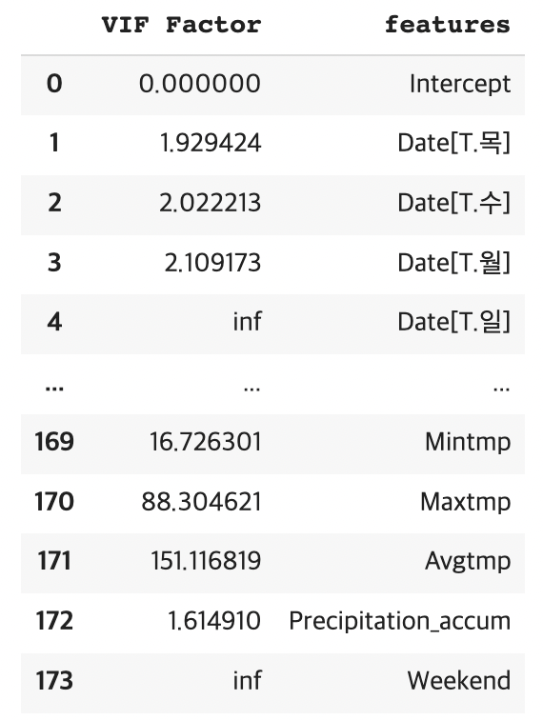
2) 파생변수 생성
전처리
○ 쉬는날 여부
주말여부
○ 누적강수량
강우여부
최저기온(mintmp) , 최고기온(maxtmp),
평균기온(avgtmp)
VIF
(Variation Inflation Factor)
● 평균, 최저, 최고 기온
기온
기온과 관련된 변수(최저기온, 최고기온, 평균기온)간의 다중공선성 존재
Notes:
또한 더 높은 모델의 정확도를 위해 다양한 파생변수를 만들어보았습니다. 우선적으로 ‘쉬는 날 여부’ 변수를 제거하는 대신에 ＇주말여부’라는 파생변수를 생성했습니다. 또한 강수량이라는 수치보다는 강우 여부가 더 밀접한 관련이 있다고 생각하여 ＇강우여부’라는 변수로 ‘누적강수량’을 대체했습니다. 마지막으로는 기온과 관련된 다양한 변수가 VIF으로 확인했을 때, 매우 높은 숫자가 나왔습니다. VIF는 예측변수들이 상관성이 있을 때 추정 회계 계수의 산포 크기를 측정하는 것이고, 10 이상이면 다중공선성이 존재한다는 것을 의미합니다. 그리고 표에서와 같이 다중공선성을 확인할 수 있어서 기존 변수들을 모두 제거하고 ’기온’이라는 하나의 변수로 통일을 해주었습니다.

Slide 22
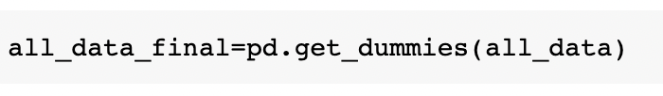
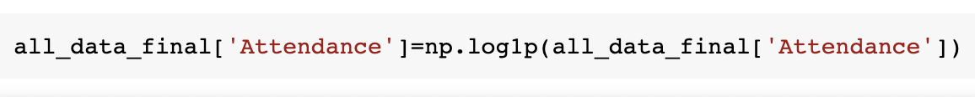
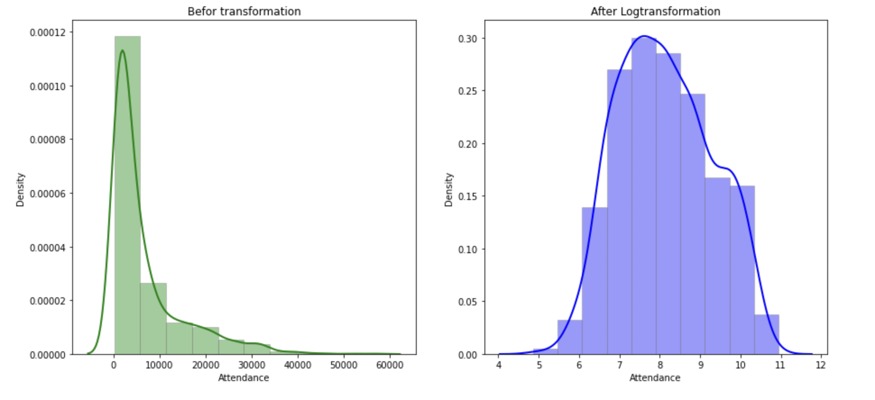
3) 원핫 인코딩, Log 변환
전처리
○ 범주형 변수: One-hot Encoding
○ 입장객 수
Log 변환
Notes:
이후에는＇입장객 수’와 뚜렷한 관련이 보이지 않았던 ‘년/ 월 / 일’이라는 변수를 다시 제거해주었습니다. 그리고 범주형 변수에 대한 원핫인코딩을 해주었고, 왼쪽으로 치우친＇입장객 수’를 로그 변환을 통해 치우치지 않은 분포로 바꾸었습니다.

Slide 23
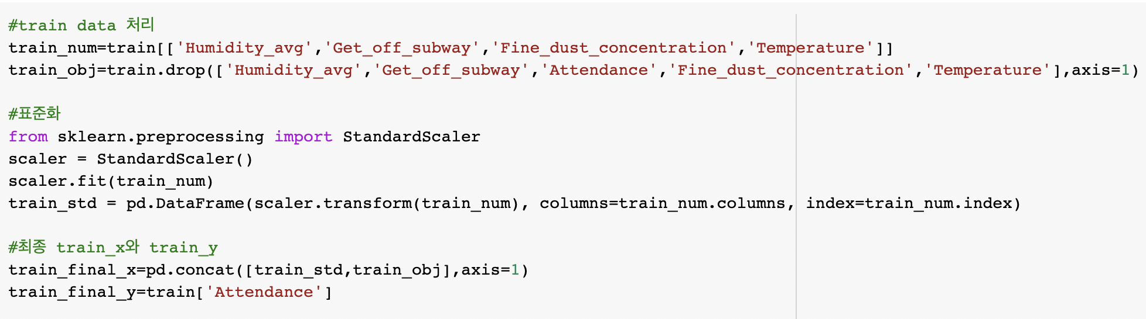
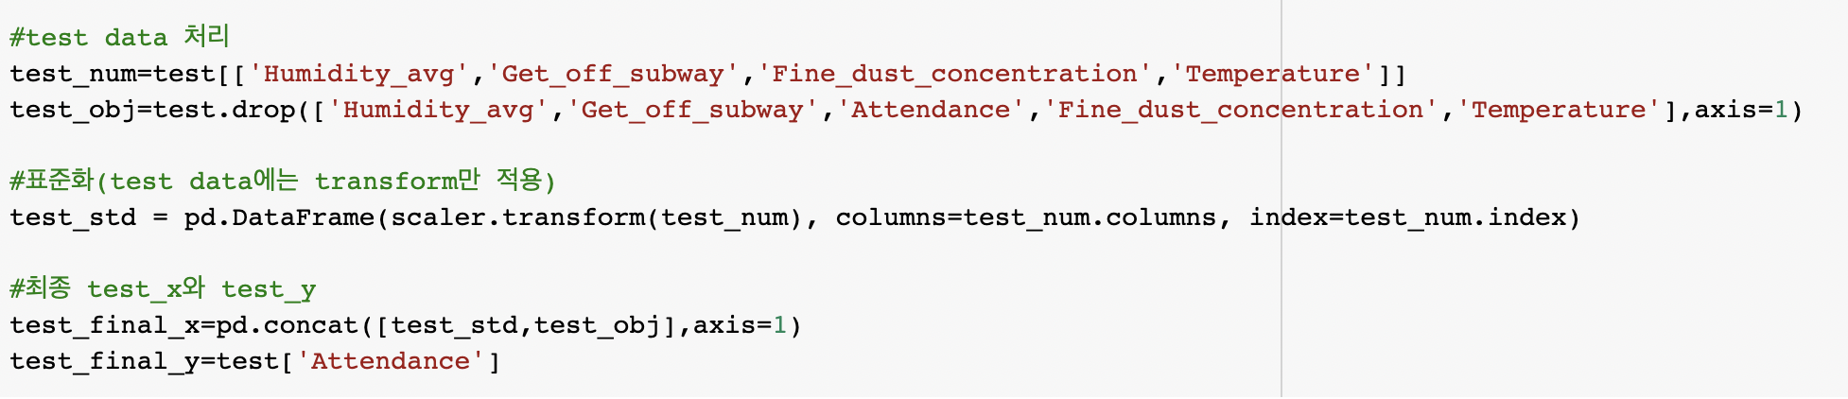
4) Train / Test 표준화
전처리
○ Train Set : fit_transform
○ Test Set : transform
Notes:
전처리 후반부에서는 다시 Train set과 test set 으로 분리하고 각각에 대해서 표준화를 진행했습니다. 가장 성능이 좋았던 standard scaler를 사용했는데, train set은 fit_transform을 진행했고, test set에서는 transform만 진행했습니다. Test set에서도 fit_transform을 적용하면 일반화된 성능을 테스트할 수 없기 때문에 이렇게 진행하였습니다.

Slide 24

모델링

Slide 25
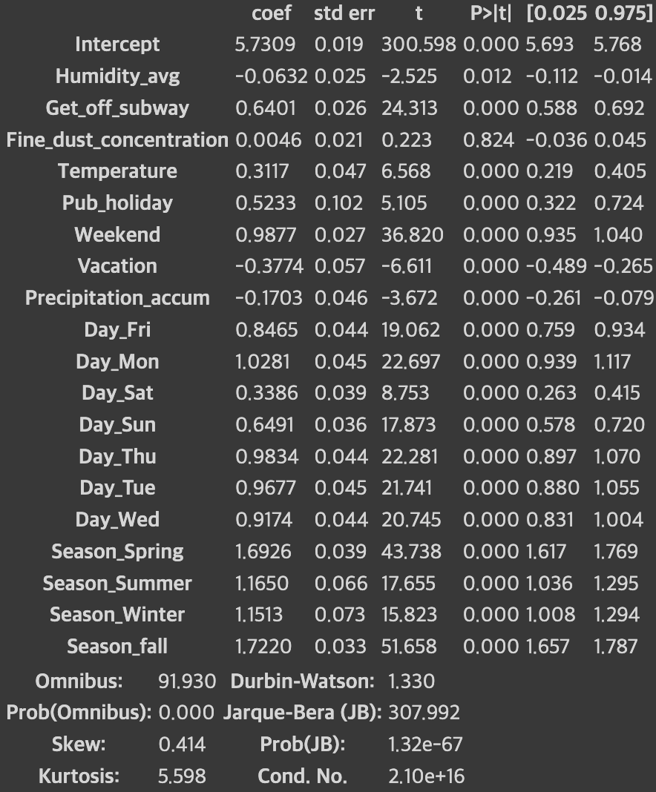
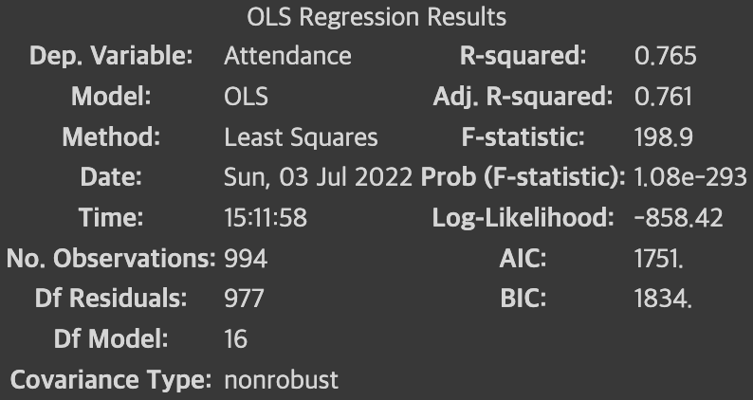
1) 선형회귀분석 – 입장객 수와 설명변수 간의 관계
모델링
Notes:
R-squared 값도 괜찮고 adjusted R-squared 값도 괜찮은데, F-statistic이 너무 커서 회귀식이 적절하지는 않은 듯
https://ysyblog.tistory.com/119
여기 링크 참고하면 이해하는데 더 도움이 될 듯
정말 태영이 말대로 coef의 부호 정도만 간단히 언급하고 넘어가도 될 거 같아 도웅이가 보고 판단해서 첫번째 캡처본이랑 밑에
괄호 친 부분들은 날려도 괜찮을 듯!
만약 언급할 거면 r-squared랑 f-statistic에도 표시해주면 좋을 거 같아
(우선 가공한 데이터에 선형회귀를 돌려보았습니다. R-squared 값과 Adjusted R-square값 모두 괜찮은 수치를 보이고 있으나,
F-statistic 값이 198,9로 꽤나 크기 때문에 해당 데이터에 선형회귀분석을 실시하는 것이 적합하지 않다고 판단했습니다.
따라서 target 변수인 입장객 수와 설명변수들 간의 관계를 파악하기 위한 대략적인 지표로만 사용해보았습니다.)
습도, 누적강수량, 방학 3 변수가 음의 관계를 보였습니다. 이는 저희의 직관과도 일치하는 결과였습니다.
앞서 전처리에서도 설명드렸듯, 보통 부모님과 같이 가는 대공원의 특성상, 어린이가 쉬는 날인지의 여부보다는,
부모님이 쉬는날인지의 여부가 더 중요합니다. 그런데 초중고등학생이 방학을 하는 7월 중순부터 9월 초, 1월 중순부터 2월 초에 공휴일이 많지 않기 때문에
방학도 음의 상관관계를 보이는 것으로 판단됩니다.
그 외 대공원역 하차자수, 기온, 주말여부 등의 변수가 양의 관계를 보이는 것 또한 직관과 일치하는 결과였습니다.

Slide 26
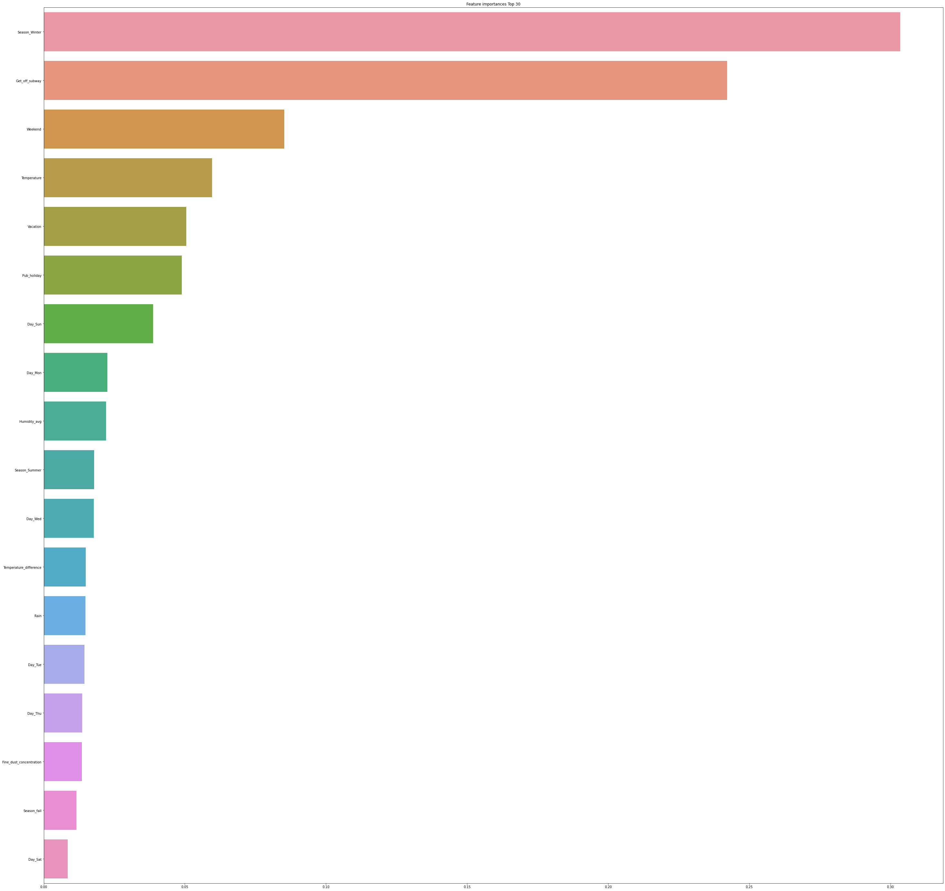
2) 변수 중요도
모델링
겨울 여부, 대공원역 하차자수의 변수 중요도가 제일 높았고, 요일변수들의 변수 중요도는 전반적으로 매우 낮았음
Notes:
XGBoost를 돌려보는 중 feature importance 확인해보았습니다. 겨울인지의 여부를 나타내는 변수가 가장 중요도가 높았고, 대공원역 하차자수, 주말여부, 기온, 방학 등이
그 뒤를 따랐습니다. 요일변수들은 전반적으로 변수 중요도가 낮게 나타났습니다.

Slide 27
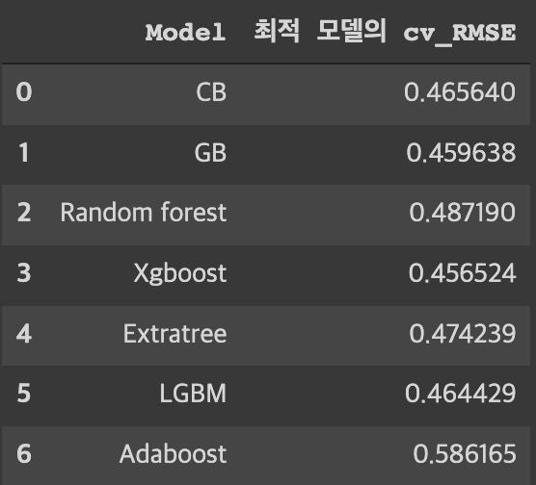
3) Base Models
모델링
K = 5의 K-fold CV를 통해 모델을 학습한 결과
Notes:
Random Forest, Extra Tree, AdaBoost 등 다양한 모델을 돌려본 결과, 보시는대로 성능이 제일 좋았던 CatBoost, Gradient Boosting Model, XG Boost, Light GBM 4개의 모델을 후에 진행할 stacking의 base model로 삼았습니다. Base model들의 학습은 k=5의 k-fold cross validation을 통해 이루어졌습니다.

Slide 28
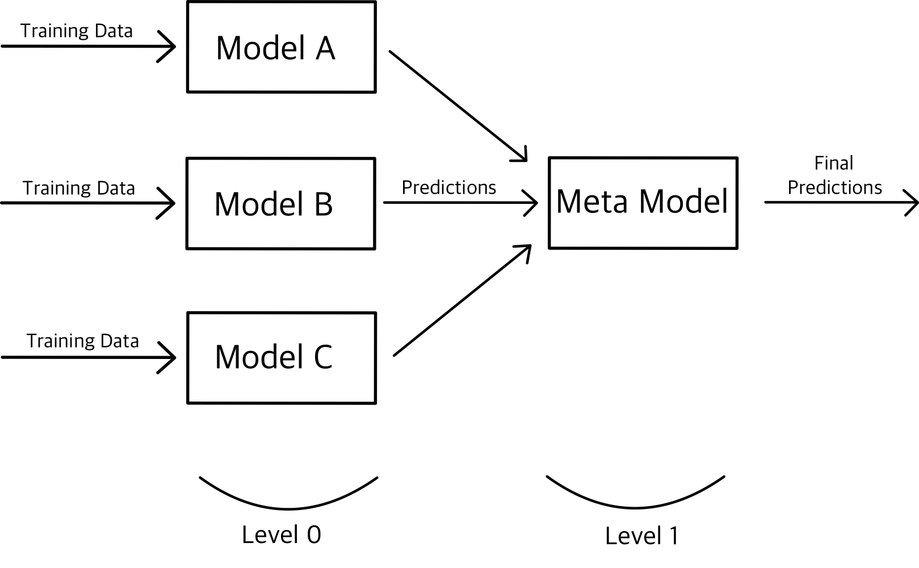
4) Stacking
모델링
Notes:
Stacking 한 결과를 보이기 전에 Stacking에 대해 간략히 설명드리겠습니다.
Stacking은 여러 모델들의 예측값을 최종 모델의 학습 데이터로 사용하는 예측 방법입니다.
Stacking보고 계시는 그림과 같이 이루어집니다. Level0에서는 다양한 단일 모델을 통한 예측을 수행합니다.
Level1에서는 Level0에서 사용한 다양한 모델들의 장점을 취한 최종모델을 통해 최종 예측 결과를 얻어냅니다.
저희는 그 방법 중 가장 흔한 방법인 각 모델들의 평균을 취하는 방법을 사용하였습니다.
https://www.analyticsvidhya.com/blog/2020/12/improve-predictive-model-score-stacking-regressor/
이 링크를 참고하면 이해하는데 도움이 될 듯.

Slide 29
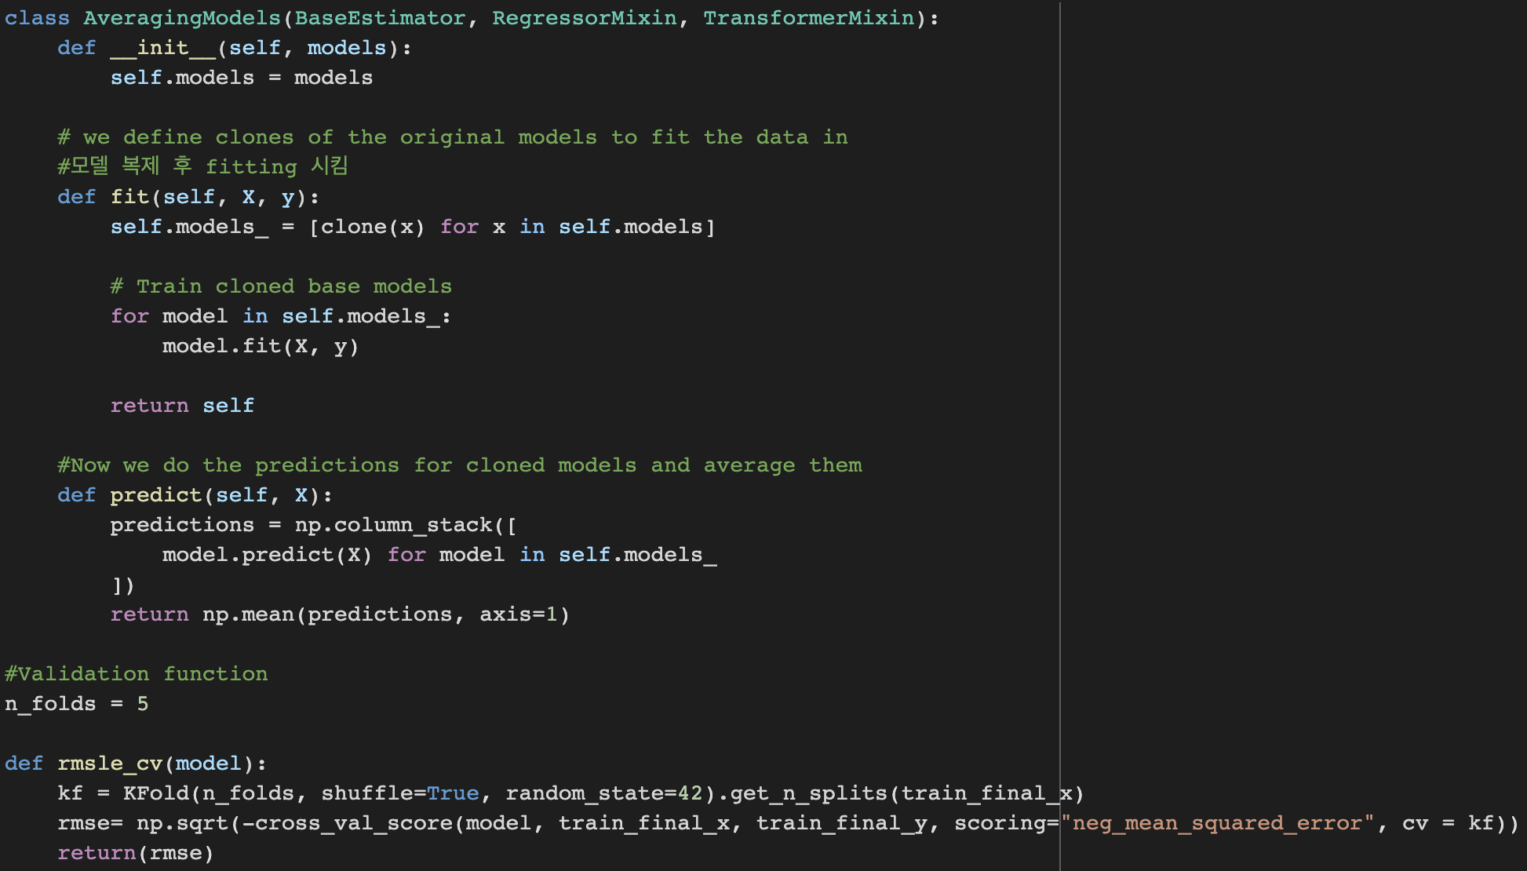
4) Stacking
모델링
Notes:
말씀드린대로 각 모델의 평균을 취하기 위해 만든 사용자 정의 함수입니다.

Slide 30
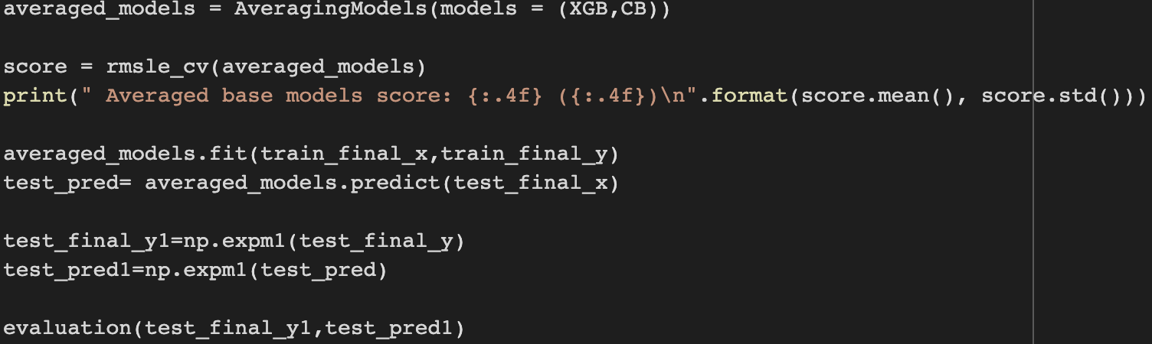
4) Stacking
모델링
최종 모델의 RMSE: 2778.0743058412013
Notes:
Base Model인 CatBoost, Gradient Boosting, XGBoost, LightGBM 4개의 모델을 사용하여 가능한 모든 조합 중에
성능이 가장 뛰어났던 XGBoost, CatBoost 두 모델의 조합을 사용하였습니다. 최종 모델의 RMSE는 약 2778이었습니다.

Slide 31
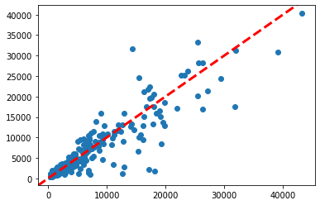
4) Stacking
모델링
실제값
예측값
Notes:
실제값과 예측값을 시각화하여 비교해보았습니다. 예측이 꽤나 성공적으로 이루어졌다는 것을 알 수 있었습니다.

Slide 32

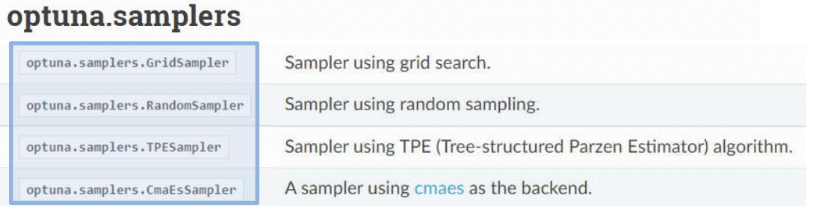
추가) HPO (Hyper-Parameter Optimization) Framework ‘OPTUNA’를 통한 성능개선
< Optuna 란?>
Optuna is “an open-source hyperparameter optimization framework to automate hyperparameter search.” The key features of Optuna include “automated search for optimal hyperparameters,” “efficiently search large spaces and prune unpromising trials for faster results,” and “parallelize hyperparameter searches over multiple threads or processes.”
하이퍼파라미터 튜닝에 쓰고 있는 최신 Automl 기법
하이퍼파라미터 튜닝 방식을 지정 가능
직접 탐색할 파라미터 값을 지정해야 하는 grid search와 달리, 범위를 지정하기 때문에 보다 더 효율적인 공간탐색 가능
Random search 보다 더 빠르게 튜닝이 가능
파라미터별 중요도를 직관적으로 확인할 수 있는 시각화까지 제공하여 용이
Notes:
실제값과 예측값을 시각화하여 비교해보았습니다. 예측이 꽤나 성공적으로 이루어졌다는 것을 알 수 있었습니다.

Slide 33
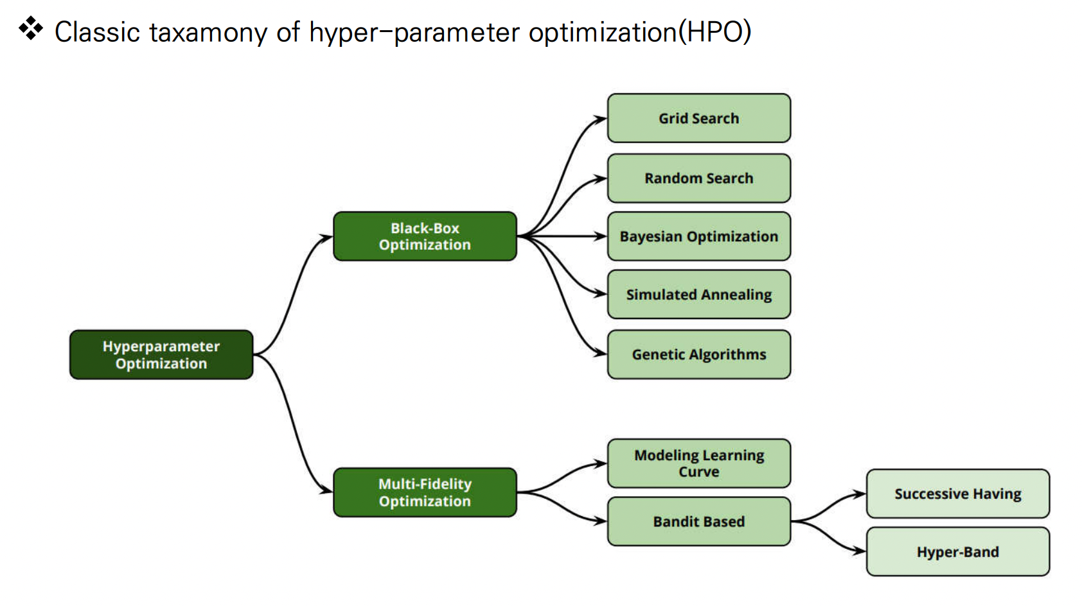
추가) HPO (Hyper-Parameter Optimization) Framework ‘OPTUNA’를 통한 성능개선
“조기종료(pruning) 없이 매 trial을 끝까지 탐색”
Notes:
실제값과 예측값을 시각화하여 비교해보았습니다. 예측이 꽤나 성공적으로 이루어졌다는 것을 알 수 있었습니다.

Slide 34
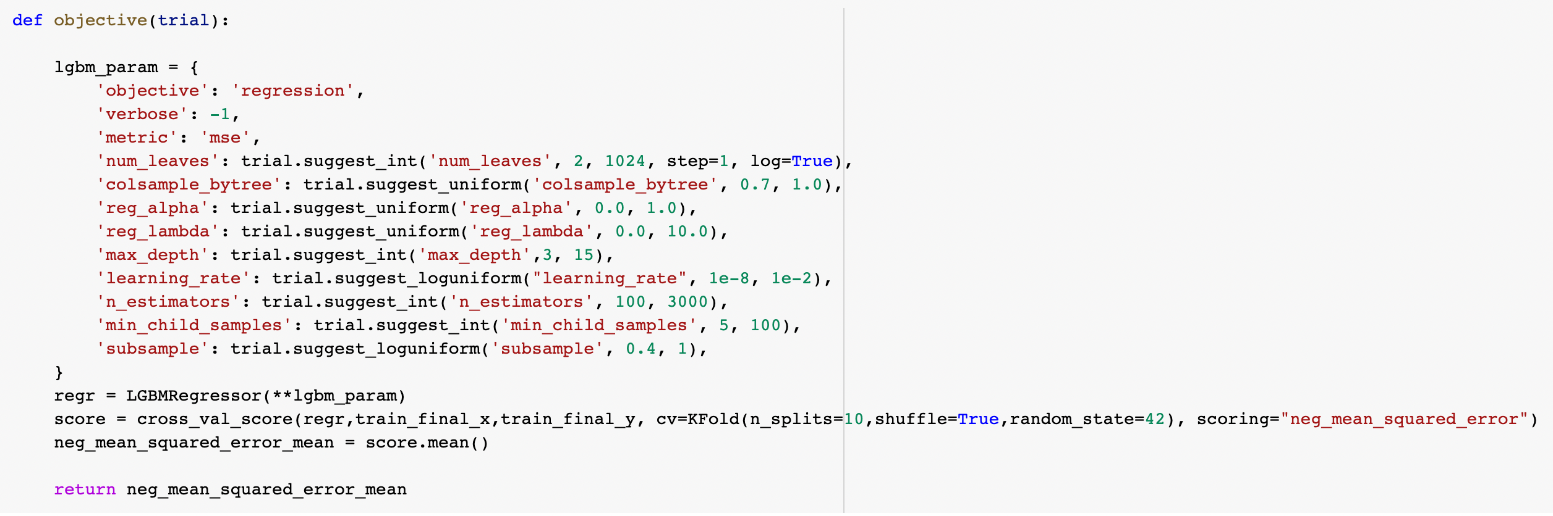
추가) HPO (Hyper-Parameter Optimization) Framework ‘OPTUNA’를 통한 성능개선
< 1. Objective 함수 정의 >
Notes:
실제값과 예측값을 시각화하여 비교해보았습니다. 예측이 꽤나 성공적으로 이루어졌다는 것을 알 수 있었습니다.

Slide 35
추가) HPO (Hyper-Parameter Optimization) Framework ‘OPTUNA’를 통한 성능개선
< 1. Objective 함수 정의 >
1
Notes:
파라미터의 범위를 지정하는 objective함수를 정의한다.
딕셔너리 형태로 정의하며 각 파라미터의 특성에 맞게 아래의 것으 선택하면되겠다.
- suggest_int : 범위 내의 정수형 값
ex) 'max_depth':trial.suggest_int('max_depth', 4, 16)
- suggest_int : 범위 내의 실수형 값
ex) 'max_depth':trial.suggest_float('max_depth', 4, 16)
* 위 두 방법은 log=True 메소드를 통해 로그값도 가능
- suggest_categorical : list 내의 데이터 선택
ex) 'colsample_bytree': trial.suggest_categorical('colsample_bytree', [0.5,0.6,0.7])
- suggest_uniform : 범위내의 균등분포를 값으로 선택
ex) 'colsample_bytree': trial.suggest_uniform('colsample_bytree', 0.5, 1.0)
- suggest_discrete_uniform : 범위내의 이산균등분포를 값으로 선택
ex) 'colsample_bytree': trial.suggest_uniform('colsample_bytree', 0.5, 1.0, 0.1)
- suggest_loguniform : 범위 내의 로그함수 선상의 값을 선택
ex) 'reg_lambda': trial.suggest_loguniform('reg_lambda', 1e-8, 10.0)

Slide 36
추가) HPO (Hyper-Parameter Optimization) Framework ‘OPTUNA’를 통한 성능개선
< 1. Objective 함수 정의 >
2
Notes:
학습 모델 생성 및 cross validation 지정

Slide 37
추가) HPO (Hyper-Parameter Optimization) Framework ‘OPTUNA’를 통한 성능개선
< 1. Objective 함수 정의 >
3
Notes:
파라미터의 범위를 지정하는 objective함수를 정의한다.
딕셔너리 형태로 정의하며 각 파라미터의 특성에 맞게 아래의 것으 선택하면되겠다.
- suggest_int : 범위 내의 정수형 값
ex) 'max_depth':trial.suggest_int('max_depth', 4, 16)
- suggest_int : 범위 내의 실수형 값
ex) 'max_depth':trial.suggest_float('max_depth', 4, 16)
* 위 두 방법은 log=True 메소드를 통해 로그값도 가능
- suggest_categorical : list 내의 데이터 선택
ex) 'colsample_bytree': trial.suggest_categorical('colsample_bytree', [0.5,0.6,0.7])
- suggest_uniform : 범위내의 균등분포를 값으로 선택
ex) 'colsample_bytree': trial.suggest_uniform('colsample_bytree', 0.5, 1.0)
- suggest_discrete_uniform : 범위내의 이산균등분포를 값으로 선택
ex) 'colsample_bytree': trial.suggest_uniform('colsample_bytree', 0.5, 1.0, 0.1)
- suggest_loguniform : 범위 내의 로그함수 선상의 값을 선택
ex) 'reg_lambda': trial.suggest_loguniform('reg_lambda', 1e-8, 10.0)

Slide 38
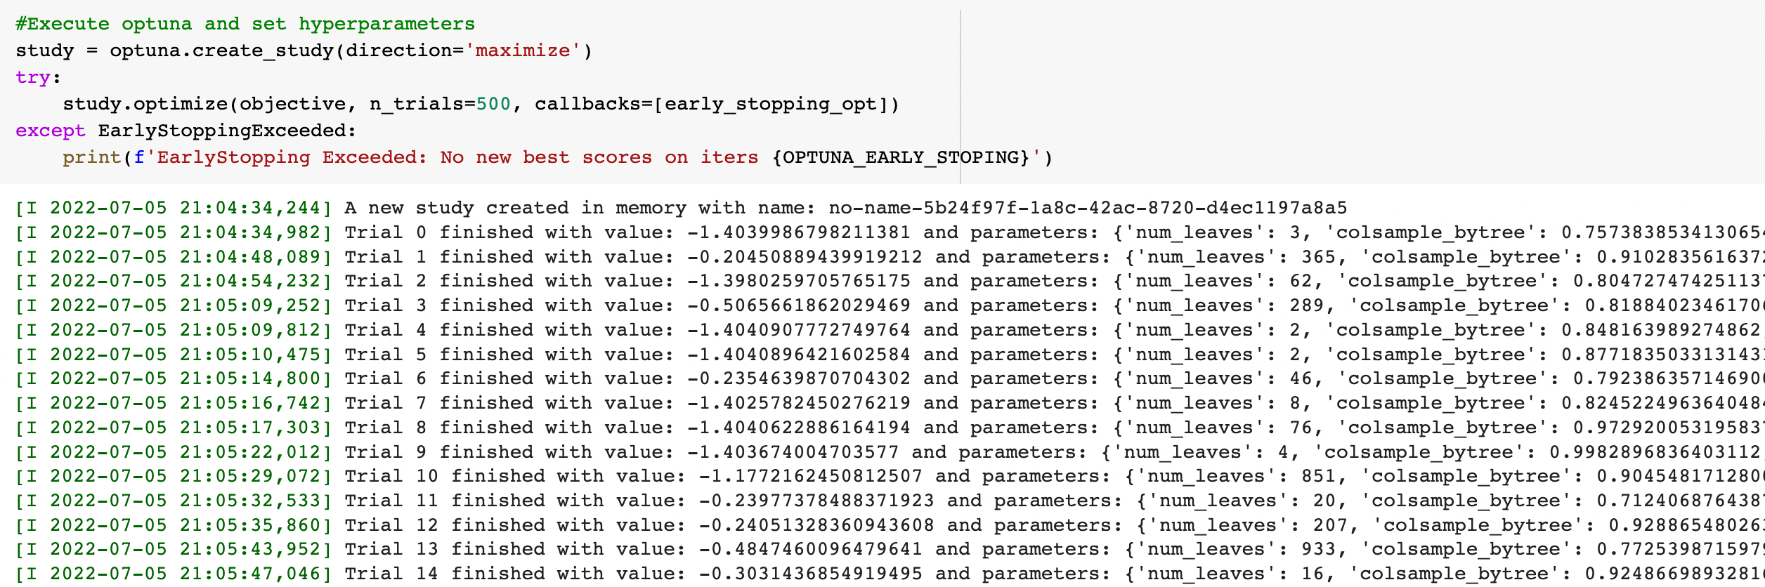
추가) HPO (Hyper-Parameter Optimization) Framework ‘OPTUNA’를 통한 성능개선
< 2. Study 객체 학습 >
Notes:
실제값과 예측값을 시각화하여 비교해보았습니다. 예측이 꽤나 성공적으로 이루어졌다는 것을 알 수 있었습니다.

Slide 39
추가) HPO (Hyper-Parameter Optimization) Framework ‘OPTUNA’를 통한 성능개선
< 2. Study 객체 학습 >
3
direction : objective 함수를 최소화할 것인지 최소화 할 것인지 입력 n_trials : 시도횟수
Notes:
study 라는 객체를 생성하여 실행한다.
- direction 은 목적한 objective 함수를 최소화할 것인지 최소화할것인지 입력한다 minimize, maximize
sampler는 어떻게 값을 찾을 것인지 결정한다.
- n_trials 는 시도횟수를 의미한다.
완료되면 study best_trial.value 메소드를 이용하여 목적함수의 값
best_trial.params 메소드를 이용해 파라미터들의 값을 받을 수 있다.

Slide 40
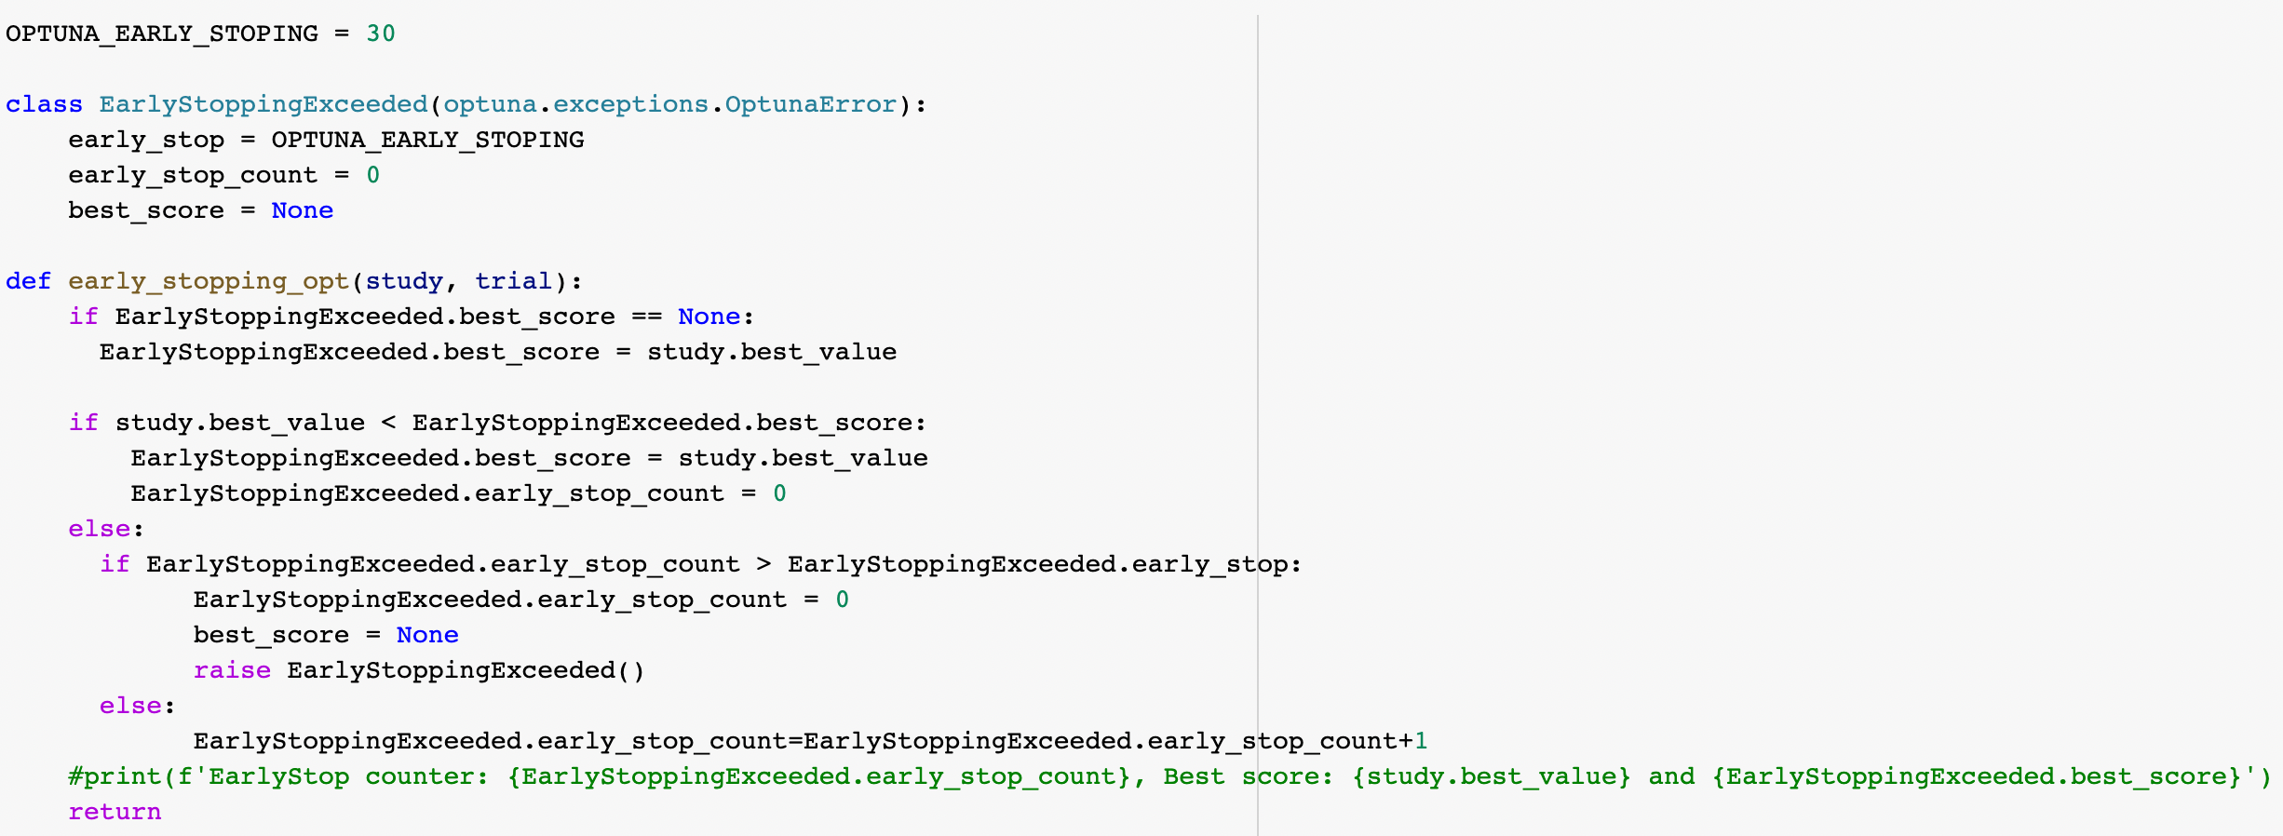
추가) HPO (Hyper-Parameter Optimization) Framework ‘OPTUNA’를 통한 성능개선
< 참고. Optuna 조기 종료 class >
Notes:
study 라는 객체를 생성하여 실행한다.
- direction 은 목적한 objective 함수를 최소화할 것인지 최소화할것인지 입력한다 minimize, maximize
sampler는 어떻게 값을 찾을 것인지 결정한다.
- n_trials 는 시도횟수를 의미한다.
완료되면 study best_trial.value 메소드를 이용하여 목적함수의 값
best_trial.params 메소드를 이용해 파라미터들의 값을 받을 수 있다.

Slide 41
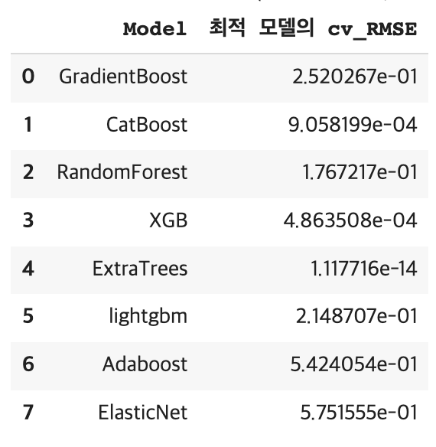
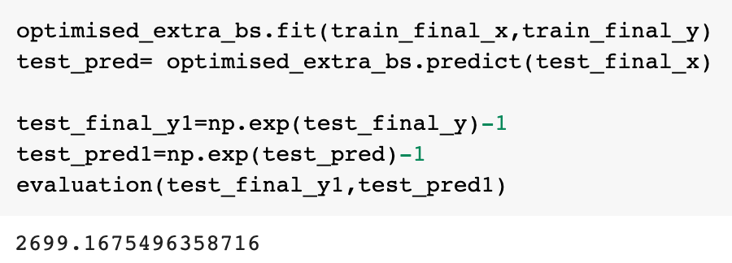
추가) HPO (Hyper-Parameter Optimization) Framework ‘OPTUNA’를 통한 성능개선
< 최종모델 : ExtraTreesRegressor >
최종 모델의 RMSE: 2699.167549635
Notes:
실제값과 예측값을 시각화하여 비교해보았습니다. 예측이 꽤나 성공적으로 이루어졌다는 것을 알 수 있었습니다.

Slide 42

최종결과 및 결론

Slide 43

방문 희망 날짜 입력
예측결과
“ 우리 쿠빅 컨퍼런스도 끝났는데 내일 서울대공원 가자 ! “
2022-07-09 (토)
쿠빅 15기 OOO
Notes:
실제값과 예측값을 시각화하여 비교해보았습니다. 예측이 꽤나 성공적으로 이루어졌다는 것을 알 수 있었습니다.

Slide 44
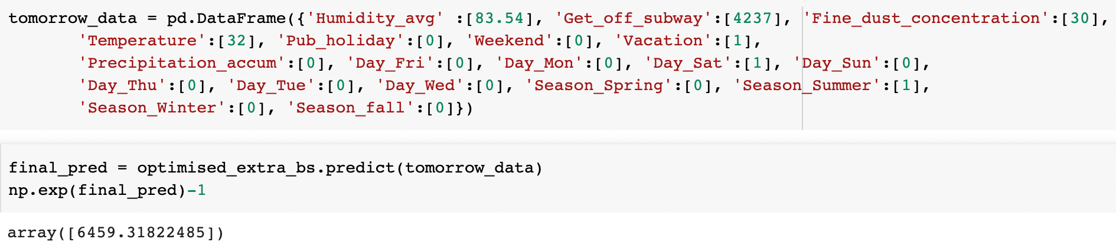
방문 희망 날짜 입력
예측결과
1
날짜 : 2022-07-09
요일 : 토
계절 : 여름
공휴일여부 : 0
쉬는날여부 : 0
방학여부 : 1
강수여부 : 0
평균 습도 : 83.54
대공원역 하차자 수 : 4237 (3개년 7월 평균)
미세먼지 : 30 (좋음의 최고치)
최고기온 : 32
< Input Data>
2
최종모델
< Output >
2022년 7월 9일 토요일 예상 입장객 수
약 6459명 (반올림 값)
Notes:
실제값과 예측값을 시각화하여 비교해보았습니다. 예측이 꽤나 성공적으로 이루어졌다는 것을 알 수 있었습니다.

Slide 45
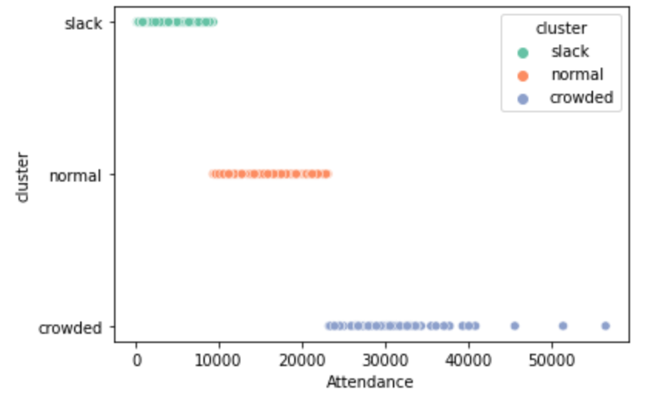
결론
예측결과
< Kmeans Clustering (n=3) >
< Output >
한산 : 9,312명 이하
2022년 7월 9일 토요일 예상 입장객 수
약 6459명 (반올림 값)
보통 : 9,312명 초과, 23,117명 이하
서울대공원 한산할 예정!
2022년 7월 9일 토요일은 방문날짜로 적정하다
혼잡 : 23,117명 초과
Notes:
실제값과 예측값을 시각화하여 비교해보았습니다. 예측이 꽤나 성공적으로 이루어졌다는 것을 알 수 있었습니다.

Slide 46

보완점 및 QnA

Slide 47
보완점
보완점 및 QnA
평소보다 입장객이 극심하게 몰리는 날이 이상치에 해당했기 때문에 예측하는 것이 쉽지 않았다.
2. 날씨에 기반한 feature들의 경우, 데이터 자체의 불확실성이 크다는 점을 감안해야 한다.
3. 미세먼지 농도와 평균 습도의 경우 현재 기준 모레까지의 예보가 가능하므로, 3일 이후의 날짜의 방문에 대한 적정성을 따져야 할 경우, 해당 feature 값을 새롭게 예측해야 한다.
4. 시계열 분석 또한 적용되었으면 하는 아쉬움이 존재했다.
Notes:
실제값과 예측값을 시각화하여 비교해보았습니다. 예측이 꽤나 성공적으로 이루어졌다는 것을 알 수 있었습니다.

